Slide 1
GIT 설명회

Slide 2
Git이란
버전 관리 프로그램

Slide 3
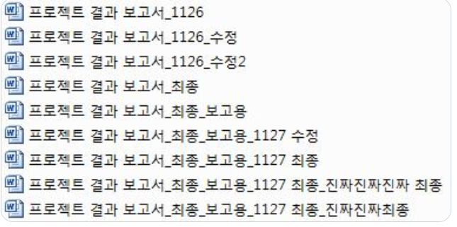
Git이란
이런 짓을 할 것인가

Slide 4
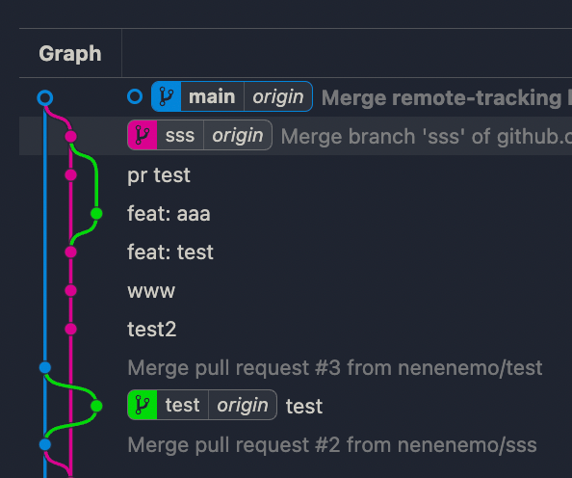
Git이란
깔끔한 버전 관리와 협업을 해보자

Slide 5
Git의 핵심 기능
원격 저장소와 로컬 저장소의 분리
변경사항들의 편리한 백업
작업 내용의 쉬운 공유
브랜치 분리를 통한 편리한 협업

Slide 6
Git commit
로컬 저장소에 변경 사항을 저장
현재 상태를 새로운 버전으로 기록
Stage : Commit을 하기 위해 변경사항을 확정하는 과정

Slide 7
Git pull & push
Pull
원격 저장소의 변경 사항을 로컬 저장소에 적용
Push
로컬 저장소의 변경 사항을 원격 저장소에 적용

Slide 8
Git clone & fork
Clone
원격 저장소로부터 로컬 저장소를 만드는 행위
Fork
원격 저장소로부터 새 원격 저장소를 만드는 행위

